Slide 1
Robô Comboio Autônomo
ES070 - Lab. de Sistemas Embarcados Prof. Dr. Rodrigo Bacurau Turma A
Guilherme Polewacz - 171083
Gustavo Wyatt Varga - 236394
João Vitor Mendes - 237881
Maria Clara Ferreira - 183900

Slide 2
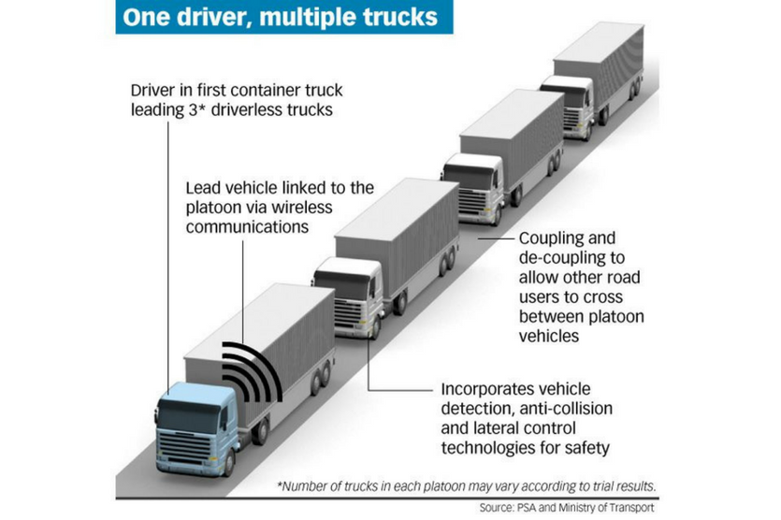
Truck Platooning
Os veículos em um comboio autônomo são equipados com tecnologia de comunicação veículo-a-veículo (V2V) que permite a troca de informações em tempo real, como velocidade, posição e aceleração. O veículo líder controla o comboio, e os veículos subsequentes seguem automaticamente.
Notes:
Guilhermo

Slide 3
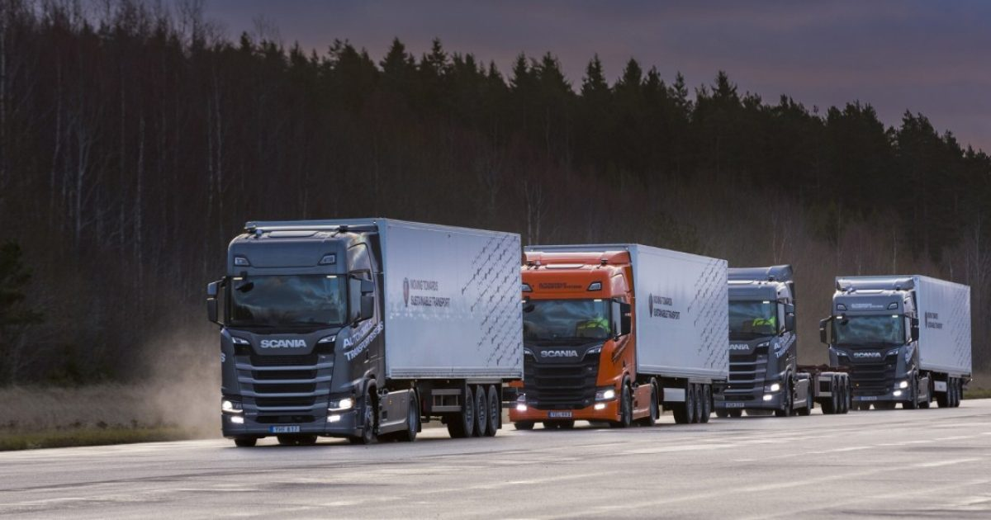
Benefícios
Maior eficiência de combustível
Segurança e precisão
Longas trajetórias
Desafios
Infraestrutura
Legislação
Interação com usuários comuns

Slide 4

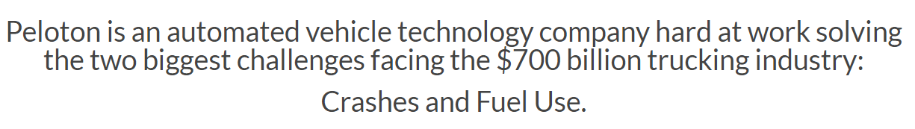
Caso de estudo
Peloton Technology:
Peloton Technology é uma empresa pioneira no desenvolvimento de tecnologia de platooning para caminhões. Eles conduziram vários testes em rodovias nos EUA, explorando a viabilidade e os benefícios do comboio de caminhões autônomos.
https://peloton-tech.com/

Slide 5
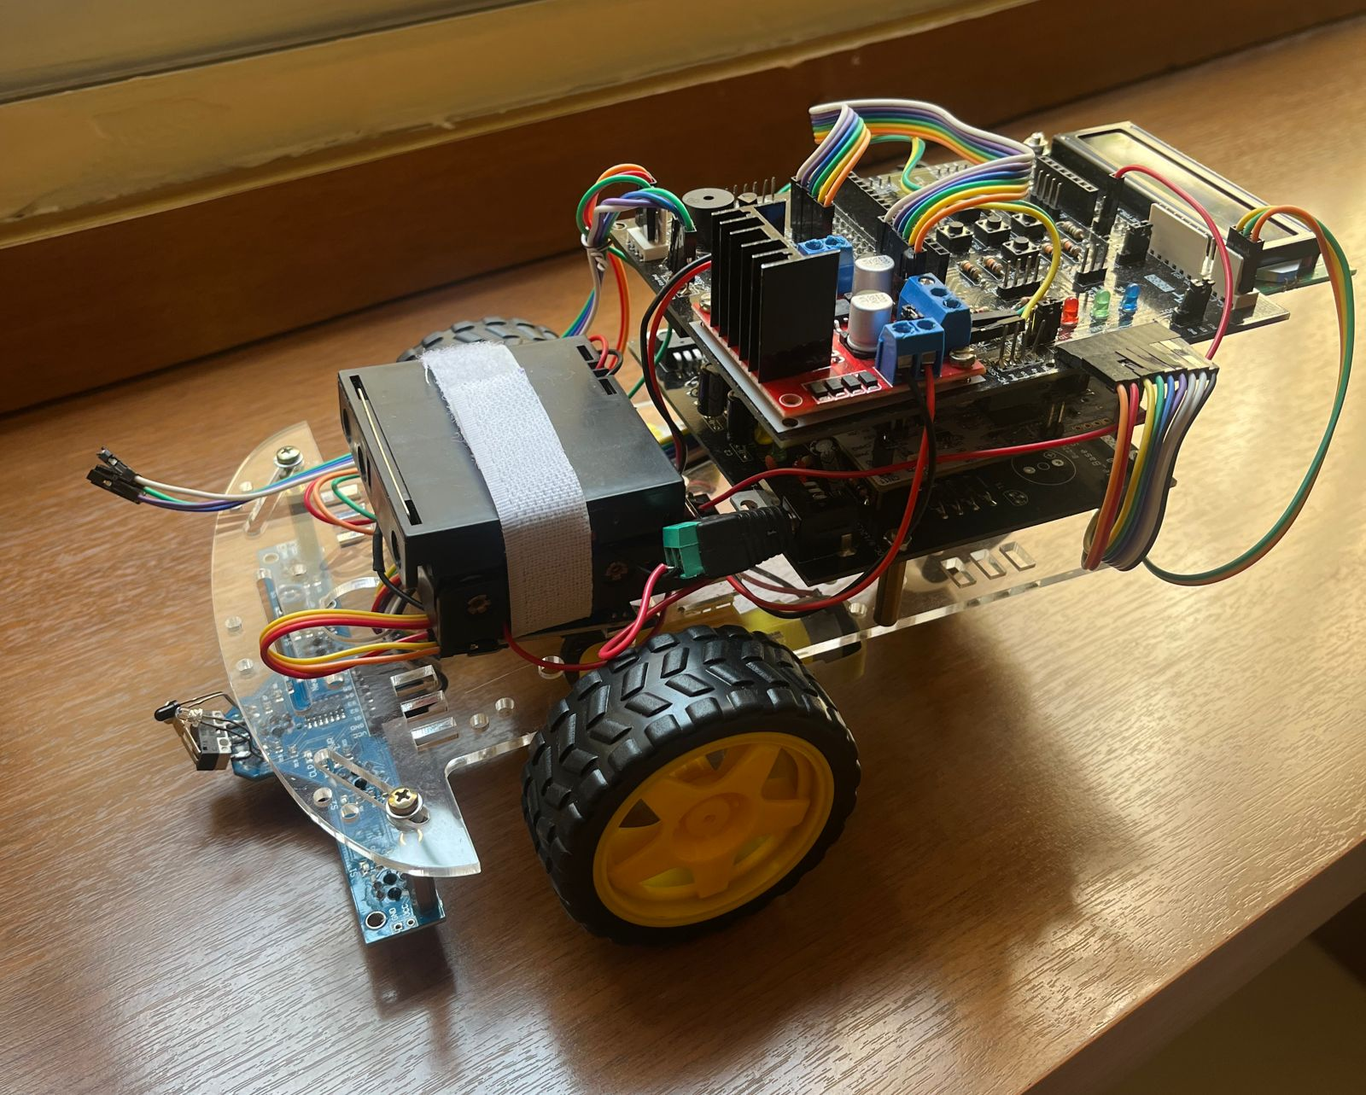
Desafios para implementação no projeto
Utilização de sensores ultrassônicos para captar a posição do carro a ser seguido.
Integrar dados de odometria e localização sensorial.
Suavizar trajetórias a fim de evitar acidentes.
Equalizar velocidades sem “hard code”

Slide 6
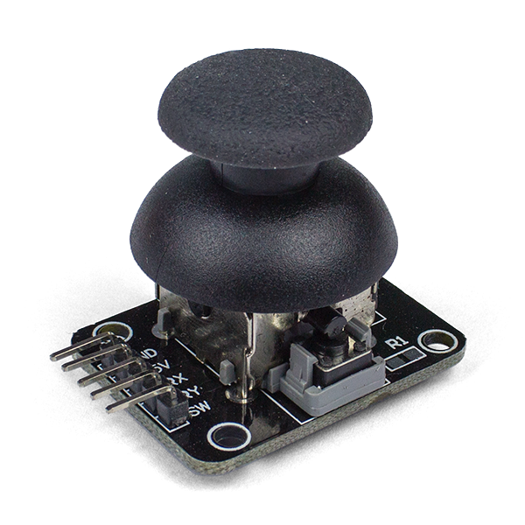
Requisitos do Robô - Funcionais
Um robô deve ser capaz de ser controlado por um joystick;
O outro robô deve ser capaz de seguir o primeiro robô controlado através dos sensores ultrassônicos.
Em caso de perda do carro da frente ele deve parar os motores emergencialmente e voltar a se movimentar quando encontrar novamente o robô da frente
Deve monitorar distância percorrida, velocidade atual, velocidade média, e postura - coordenadas (x,y) e orientação (θ). Essas grandezas devem ser atualizadas a taxa de 1 Hz;
Deve exibir no display LCD: o nível de carga da bateria em %, estimativa de autonomia em metros, distância percorrida, e postura atual;
Deve permitir monitorar todos os dados do sistema pelo celular
Os dois robôs devem se comunicar entre si
Em caso de colisão frontal deve parar os motores emergencialmente;

Slide 7
Requisitos do Robô - Não Funcionais
O carro 1 deverá possuir um mini controle via fio com um joystick analógico capaz de controlar a velocidade dos motores via pwm. O Joystick definirá o setpoint de velocidade dos motores.
A fiação do mini-controle será encapada e será feito modificações mecânicas para evitar que o fio ou a solda se rompa. O fio deve ter um longo comprimento para melhor controlabilidade.
Será feito uma conversão das direções do joystick na direção dos motores (p.e. joystick para direita, rodar horário, motor da esquerda para frente e motor da direita para trás)
A velocidade deve ser lida por um encoder óptico.
O Robô 1 deve ser capaz de se comunicar com celular via bluetooth por um canal UART e com o robô autônomo por outro canal UART também via bluetooth
A frenagem do robô seguidor deve ser feita de maneira suave

Slide 8
Requisitos do Robô - Não Funcionais
O carro autônomo deverá seguir o primeiro carro através dos sinais do sensor ultrassônico com a utilização de um controlador PID. A malha será alimentada ou com a distância entre 1 e 2 ou com a medição de velocidade medida no carrinho 1, de tal forma ao carro autônomo a "seguir" a velocidade do carrinho 1 na direção do ultrassônico que estiver detectando o carro controlado.
O carro autônomo terá 3 sensores ultrassônicos para seguir o primeiro.
Para monitorar a distância percorrida, será utilizado uma cinemática capaz de transformar a rotação de cada motor em posição (X,Y) e rotação (θ) - Odometria
Deverá calcular a distância percorrida através da cinemática

Slide 9
Requisitos do Robô - Não Funcionais
Deverá medir/calcular a duração da bateria
Deverá ser utilizado paralelismo no código e ser definido as prioridades de cada uma das tarefas bem como a prioridade de cada um dos timers mantendo o determinismo necessário para o sistema
Interface no celular capaz de ler as variáveis medidas no sistema para obter informações como velocidade, odometria, tanto do primeiro robô quanto do segundo.
Será utilizado uma chave de fim de curso para acionar a parada de emergência dos motores na frente do carro
Tabela de Requisitos

Slide 10
Cronograma
Cada entrega segue o seguinte formato
Semanas
1 | 2 | 3 | 4
Implementação
 | Testes
 |  | Documentação e Apresentação
Timeline Notion - Organização

Slide 11
Planejamento das entregas
Cada entrega deve conter as seguintes contribuições:
Apresentação do projeto e planejamento
Funcionalidades gerais dos carrinhos, tornando-os operantes
Motores, sensores, joystick, leds, etc
Implementação do controle seguidor via sensores ultrassônicos, odometria, mecanismos de segurança.
Comunicação via bluetooth (celular e V2V), melhoria do controle seguidor a partir da comunicação, refinamento das funcionalidades, utilização do LCD

